Slide 1
Unit 8 Celebrating Me
Li Ming’s Report
WWW.PPT818.COM

Slide 2
New words
college n．学院；大学

Slide 3
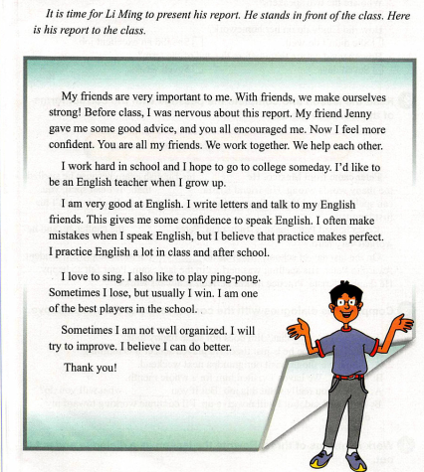
Listen and read

Slide 4
Language points
1.It's time for sb. to do sth．到某人做某事的时间了。
It's time for her to do homework．她该做作业了。
【拓展】“It's time for sth．”意为“到……的时间了”，相当于“It's time to do sth．（到该做某事的时间了）”。
It's time to start/for our English class．该上英语课了。

Slide 5
Language points
2.hope to do sth．希望做某事
I hope to see my friends as soon as possible．
我希望能尽快见到我的朋友们。
【注意】hope后不能接“宾语+不定式”结构。
3.Practice makes perfect．熟能生巧。
I realized that practice makes perfect．我意识到了熟能生巧。

Slide 6
Language points
4.lose失败
lose作动词，意为“失去；失败”。过去式和过去分词均为lost。
I've lost my keys．我把钥匙弄丢了。
5.“one of+the+形容词最高级+名词复数”最……之一
“one of+the+形容词最高级+名词复数”意为“最……之一”，是固定结构。
Mr. Zhang is one of the most popular teachers in our school．
张老师是我们学校最受欢迎的老师之一。

Slide 7
自主学习要求
学习以上内容，认真完成
1、预习案上的习题
2、老师布置的讨论作业
Do you like to talk about yourself to others? Why or why not?

Slide 8
再见

